Slide 1

Tumeurs hépatiques bénignes
Service de chirurgie cancérologique, digestive et endocrinienne
CHU de Nantes
Cours de DES
7 Octobre 2022
Clément LOUIS-GAUBERT
Interne en médecine

Slide 2
Objectifs
Éliminer une tumeur hépatique maligne primitive ou une métastase
Faire un diagnostic précis du type de tumeurs hépatiques bénignes pour éviter un traitement chirurgical inutile ou à l’inverse ne pas opérer une tumeur à risque de complications

Slide 3
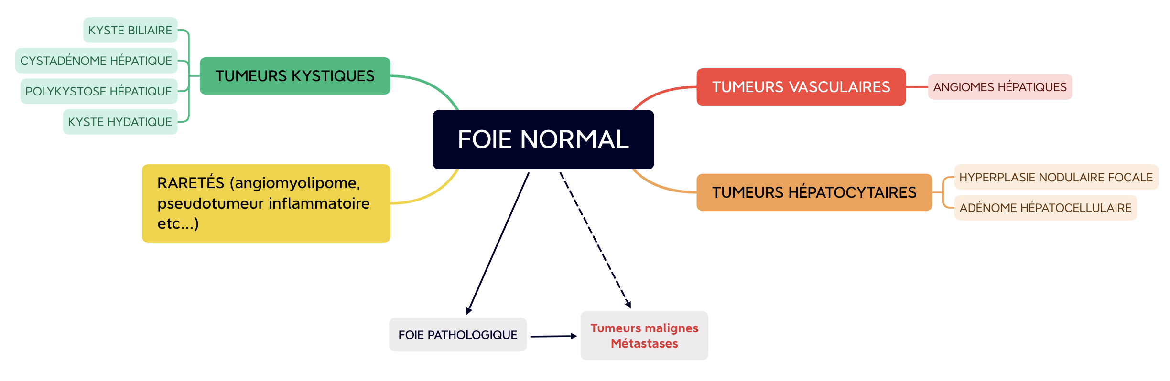
Quand évoquer une tumeur hépatique bénigne ?
Nodule(s) hépatique(s)
Femme jeune
Pas d’hépatopathie sous jacente
Pas d’antécédant de cancer
Marqueurs tumoraux normaux

Slide 4
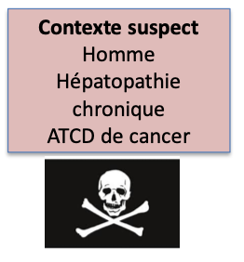
Nodules hépatiques
Nodules hépatiques chez une patiente jeune
Pas d’hépatopathie chronique
Bilan d’imagerie :
1ère intention : Échographie
Examen de référence : IRM Hépatique
Bilan biologique : Bilan hépatique, CRP, élastométrie impulsionnelle +/- AFP/CA19-9
Angiomes hépatiques
Hyperplasie Nodulaire Focale
Adénome hépatocellulaire

Slide 5
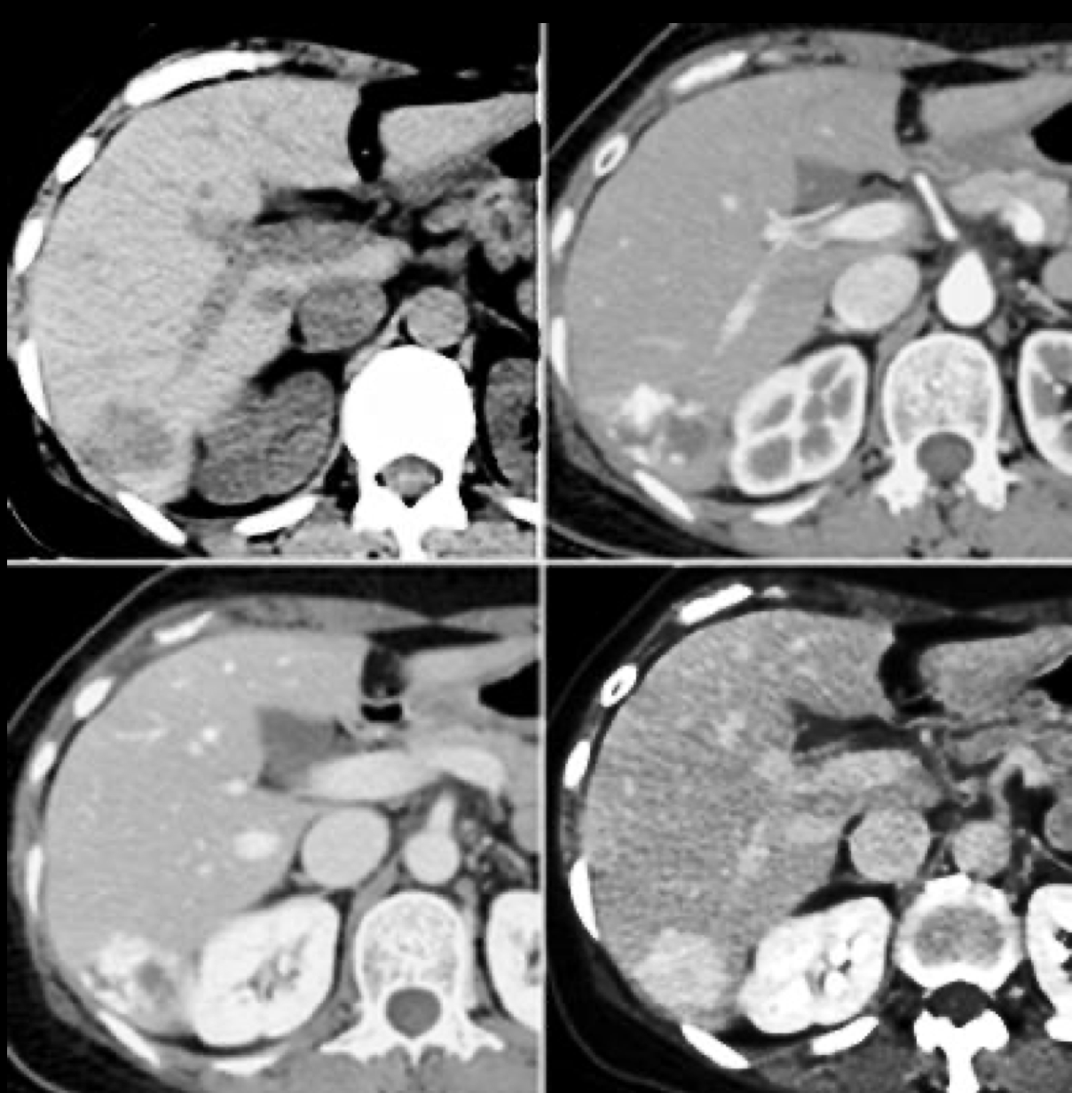
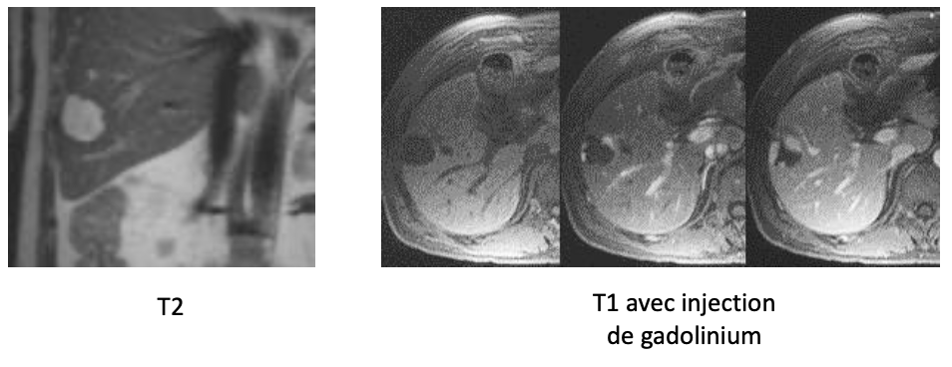
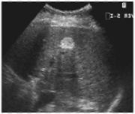
Notes:
Rehaussement en motte

Slide 6
TUMEURS VASCULAIRES : ANGIOMES HÉPATIQUES
ASPECT OU TERRAIN ATYPIQUE :
IRM
SCANNER, ÉCHOGRAPHIE DE CONTRASTE ..
NODULES <3CM
ASYMPTOMATIQUE
FOIE SAIN
SANS ATCD DE CANCER
= ASPECT TYPIQUE
Notes:
Lésion hyperéchogène homogène bien limitée aux contours arrondis ou polylobés avec renforcement postérieur
HYPERINTENSITÉ T2 : C’est du sang, c’est du liquide donc hyperT2
T1 injecté : Réhaussement progressif de la périphérie jusqu’ au centre de la phase artérielle à la phase tardive « en motte »

Slide 7
TUMEURS VASCULAIRES : ANGIOMES HÉPATIQUES
Tumeur hépatique bénigne la plus fréquente = 1% de la population
Lié à une malformation vasculaire : Cavité remplie de sang et bordée de cellules endothéliales, alimenté par l’artère hépatique
PAS DE COMPLICATIONS
=> PAS DE TRAITEMENT, PAS DE SURVEILLANCE
Gibney RG, et al. Am J Roentgenol 1987
Notes:
Syndrome de Kasabach-Merritt (Pédiatrie ++) : Insuffisance cardiaque avec diminution plaquettaire sur un gros hémangiomes par trouble de la coagulation
Angiome sur cirrhose … Possible mais méfiance et surveillance

Slide 8
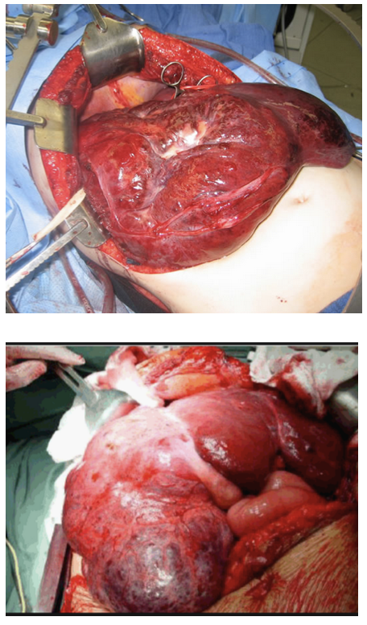

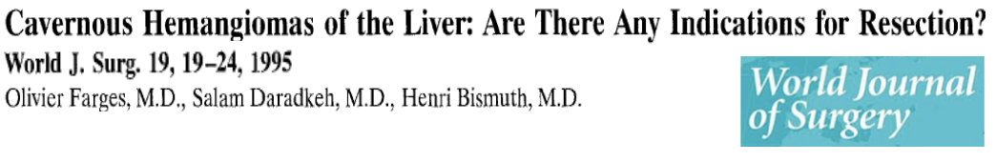
TUMEURS VASCULAIRES : ANGIOMES HÉPATIQUES
Rares cas de syndrome de masse avec douleurs abdominales :
  Chercher une autre cause de douleurs
  Indications chirurgicales exceptionnelles :
    Énucléation par laparotomie (pas d’hépatectomie ++)
    Chirurgie majeure et hémorragique (tumeur vasculaire)
      Clampage de l’artère hépatique voir EVF …
      Perte sanguine >1L dans 20% des cas avec morbidité à 25%
Notes:
163 hémangiomes
9.9% Indication à un traitement
Seulement dans 12% des cas la douleur était due à l’hémangiome

Slide 9
CONCLUSION : ANGIOME HÉPATIQUE
Tumeur bénigne hépatique solide la plus fréquente
Découverte fortuite à l’imagerie
Imagerie qui fait le diagnostic .. La plupart du temps
Pas de complications
Pas de traitement
Pas de surveillance
Avant d’envisager un traitement chirurgical (rarissime) :
  Chercher ne autre cause de douleur abdominale
  Bien préparer le patient et le chirurgien car c’est une chirurgie majeure à risque hémorragique élevé.

Slide 10
Nodules hépatiques
Nodules hépatiques chez une patiente jeune
Pas d’hépatopathie chronique
Bilan d’imagerie :
1ère intention : Échographie
Examen de référence : IRM Hépatique
Bilan biologique : Bilan hépatique, CRP, élastométrie impulsionnelle +/- AFP/CA19-9
Angiomes hépatiques
Hyperplasie Nodulaire Focale
Adénome hépatocellulaire

Slide 11
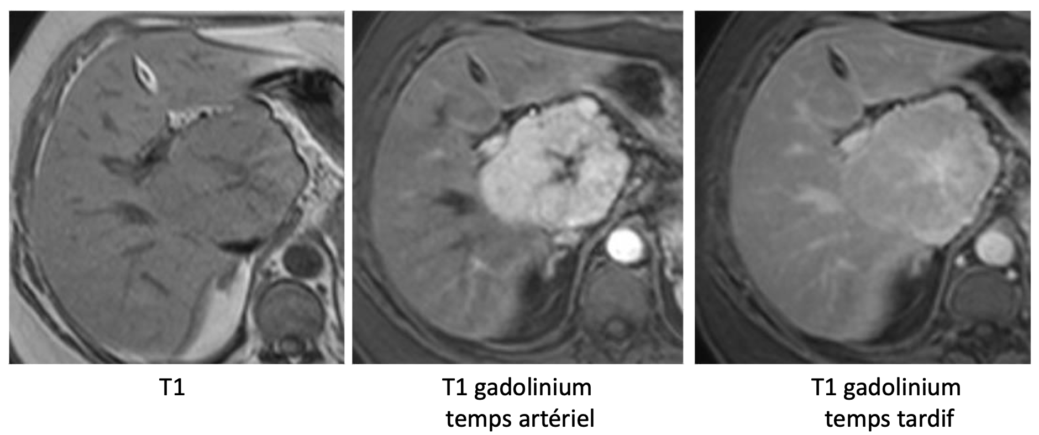
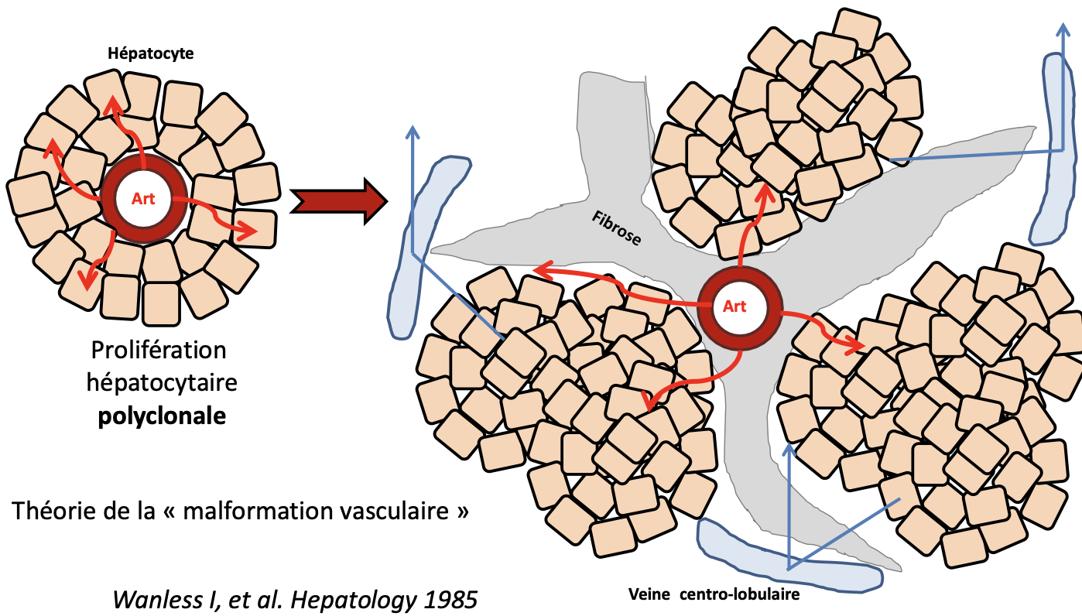
TUMEURS HÉPATOCYTAIRES :
HYPLERPLASIE NODULAIRE FOCALE
=> UNE IMAGERIE TYPIQUE POSE LE DIAGNOSTIC
Théorie de la malformation vasculaire :
Prolifération hépatocytaire fonctionnelle réactionnelle un
approvisionnement artériel exclusif ou à une hyper-artérialisation du foie
Facteurs de risques :
Anastomose porto-cave : Hyper-artérialisation réflexe à un foie déportalisé
Syndrome de Budd-Chiari : Flux porte hépatofuge
Maladie de Rendu-Osler
Notes:
EN T1 : Iso ou hypo intense en T1 ; Absence de capsule Homogène sauf cicatrice fibreuse centrale car c’est du parenchyme hépatique
En Injecté : Réhaussement diffus au temps artériel
(sauf cicatrice)
En tardif : Réhaussement de la cicatrice fibreuse au temps portal et tardif

Slide 12
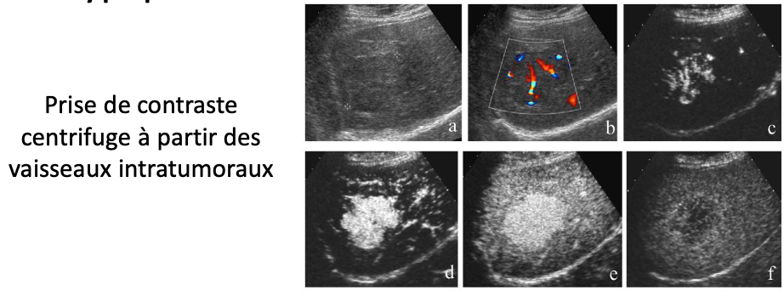
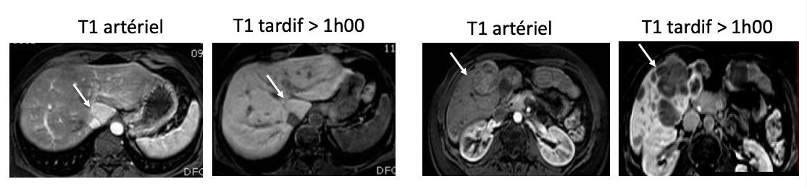
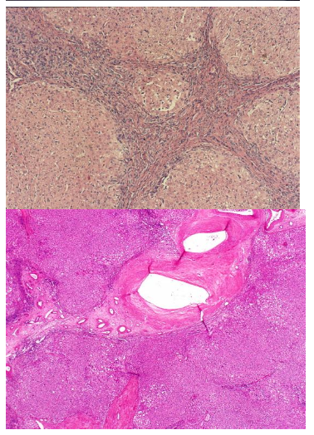
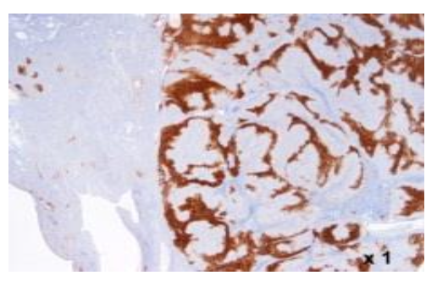
TUMEURS HÉPATOCYTAIRES :
HYPLERPLASIE NODULAIRE FOCALE
ÉCHOGRAPHIE DE CONTRASTE (SURTOUT POUR LES HNF <3CM)
IRM AVEC INJECTION DE PDC HÉPATO-SPÉCIFIQUE
BIOPSIES AVEC IMMUNOHISTOCHIMIE À LA GLUTAMINE SYNTHASE
HNF => Isosignal ou réhaussement tardif. Adénome => Hyposignal tardif
Pseudo-cirrhose ou cirrhose localisée
Marquage en carte de géographie

Slide 13
TUMEURS HÉPATOCYTAIRES :
HYPLERPLASIE NODULAIRE FOCALE
Tumeur hépatique bénigne fréquente entre 0,4 et 3% de la population
Évolution : Stabilité ou décroissance (ménopause ?)
  ATTENTION si augmentation :
  L’augmentation en taille n’exclut pas le diagnostic d’HNF
Importance d’un diagnostic précis
  Piège : porter une indication opératoire abusive pour une HNF asymptomatique sans risque évolutif
PAS DE COMPLICATIONS
=> PAS DE TRAITEMENT, PAS DE SURVEILLANCE
Notes:
Femme 8/1 ; Entre 30 et 50 ans ++ ; Être un homme n’est pas une indication opératoire mais il faut être vigilant car c’est plus rare
Multifocal dans 20% des cas
Involution post-ménopause ?
L’augmentation en taille n’exclut pas le diagnostic
Pas d’arrêt de la contraception

Slide 14
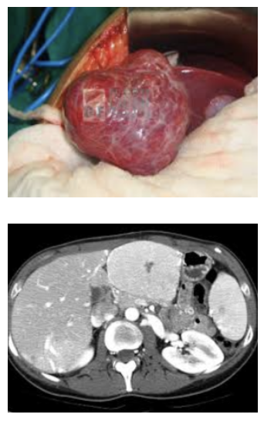
TUMEURS HÉPATOCYTAIRES :
HYPLERPLASIE NODULAIRE FOCALE
Place de la Chirurgie ?
  SYMPTOMATIQUE :
    DOULEURS
    SYNDROME DE MASSE
    GROSSE TUMEUR SOUS-CAPSULAIRE
  DOUTE DIAGNOSTIC :
    MODIFICATION D’ASPECT
    AUGMENTATION DE TAILLE (?)
DISCUSSION DES DOSSIERS EN RCP

Slide 15
CONCLUSION :
HYPLERPLASIE NODULAIRE FOCALE
2ème Tumeur bénigne hépatique solide la plus fréquente
Découverte fortuite à l’imagerie
Imagerie qui fait le diagnostic .. La plupart du temps
Pas de complications
Pas de traitement
Pas de surveillance
La chirurgie est indiquée (rarissime) :
  Dans les formes symptomatiques
  En cas de doute diagnostic
DISCUSSION EN RCP

Slide 16
Nodules hépatiques
Nodules hépatiques chez une patiente jeune
Pas d’hépatopathie chronique
Bilan d’imagerie :
1ère intention : Échographie
Examen de référence : IRM Hépatique
Bilan biologique : Bilan hépatique, CRP, élastométrie impulsionnelle +/- AFP/CA19-9
Doute diagnostic ?
Angiomes hépatiques
Hyperplasie Nodulaire Focale
BIOPSIE
Adénome hépatocellulaire

Slide 17
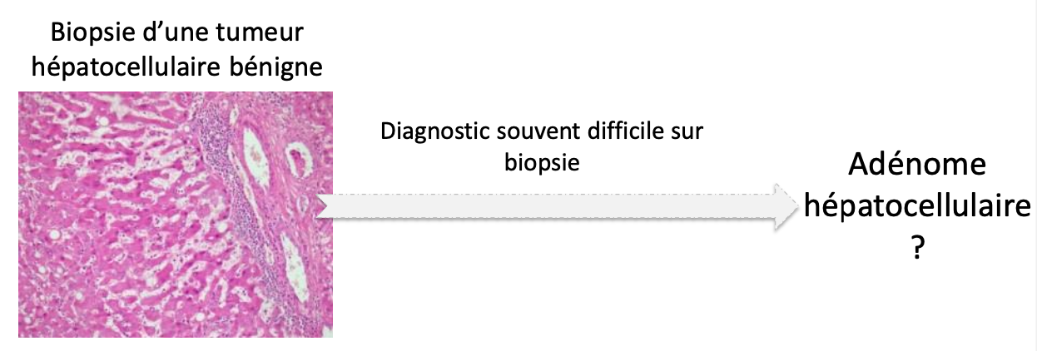
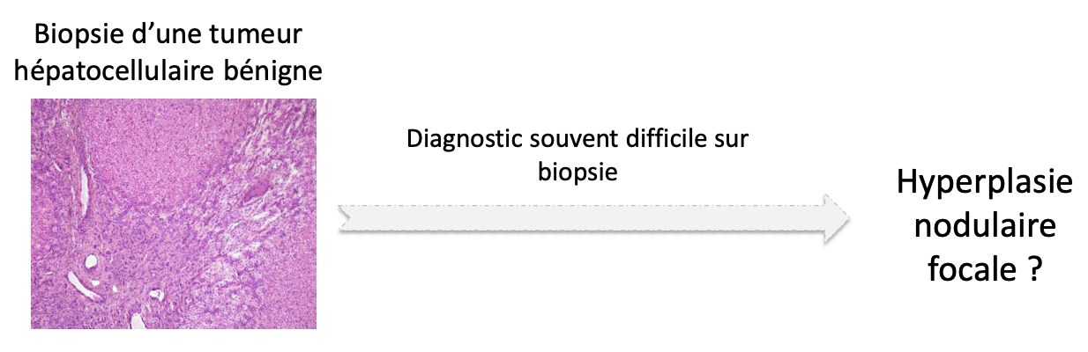
TUMEURS HÉPATOCYTAIRES :
ADÉNOME HÉPATOCELLULAIRE ?

Slide 18
TUMEURS HÉPATOCYTAIRES :
ADÉNOME HÉPATOCELLULAIRE ?
Tumeurs hépatiques bénigne rare
Prolifération monoclonale bénigne hépatocytaire
Génétiquement hétérogène
Clinique, biologie et imagerie non suffisant ..
Diagnostic : BIOPSIE pour histologie (mais pas que …)

Slide 19
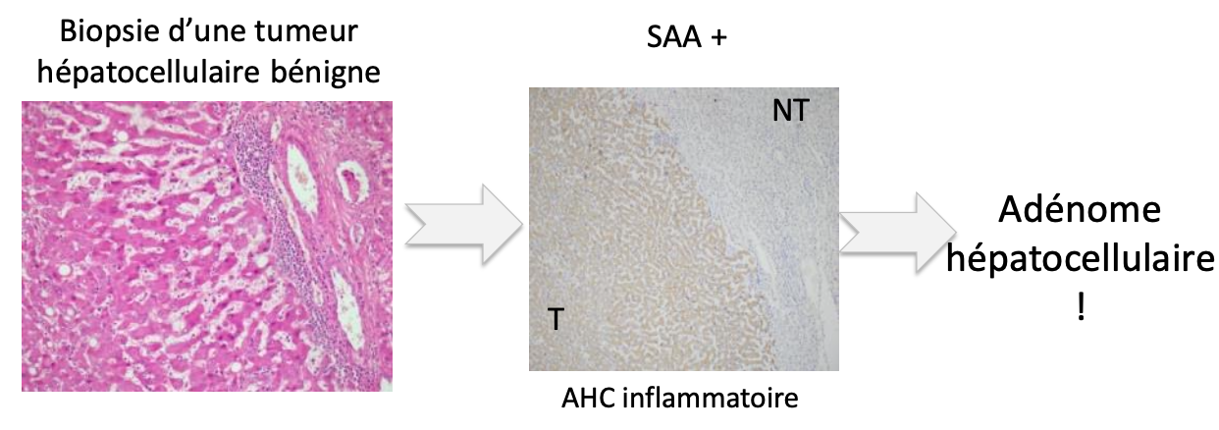
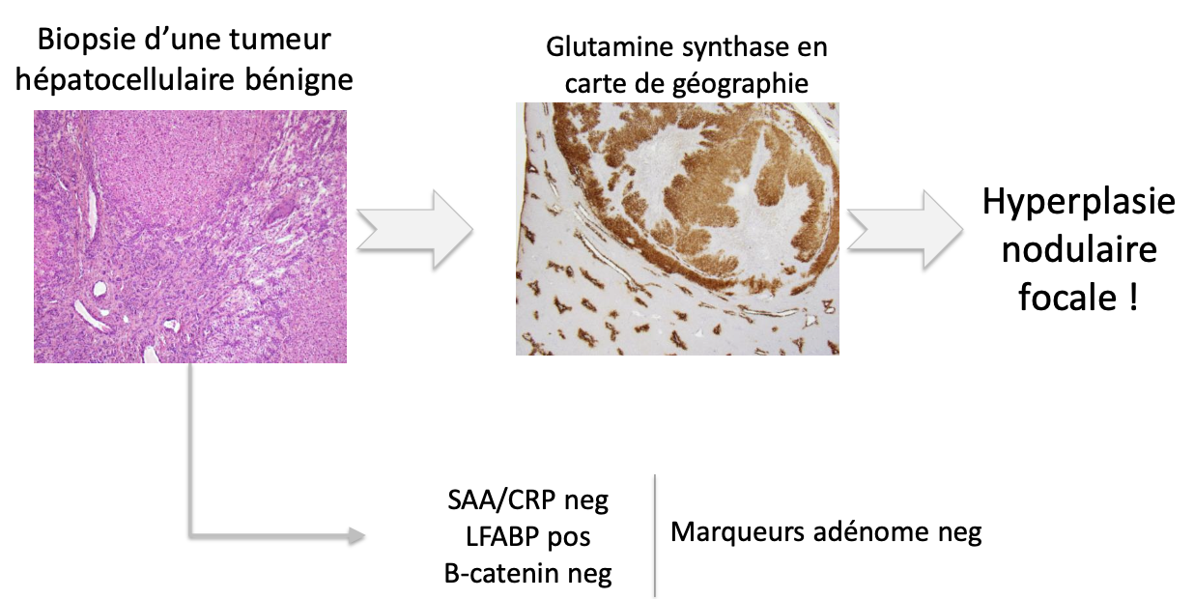
TUMEURS HÉPATOCYTAIRES :
ADÉNOME HÉPATOCELLULAIRE ?

Slide 20
TUMEURS HÉPATOCYTAIRES :
ADÉNOME HÉPATOCELLULAIRE ?
Classification immuno-histochimique des adénomes
HNF1a (34%)
Inflammatoire (34%)
Forme mixte (6%)
Forme mixte (4%)
Sonic Hedgehog (4%)
ß-caténine exon 3 (7%)
ß-caténine exon 7/8 (3%)
Non classé (7%)

Slide 21
TUMEURS HÉPATOCYTAIRES :
ADÉNOMES HÉPATOCELLULAIRES = COMPLICATIONS
HÉMORRAGIE – 20%
TRANSFORMATION MALIGNE – 5%
Intra-tumoral ou intra-péritonéal
Taille > 5 cm ?
Tumeur exophytique
Lié aux œstrogènes et au surpoids
Carcinome Hépato-cellulaire
Taille > 5 cm
Homme (bodybuilders ++)
Inflammatoire (34%)
ß-caténine exon 3 (7%)
Adapter le traitement en fonction du risque de complications et du sous-types histologique
Sonic Hedgehog (4%)
Notes:
Saignement histologique plus que des saignements symptomatiques sur les adénomes de plus de 5 cm

Slide 22
TUMEURS HÉPATOCYTAIRES :
PRISE EN CHARGE DES ADÉNOMES HÉPATOCELLULAIRES
Surveillance si :
  Femme
  < 5cm
  Adénome stéatosique ou ß-caténine non muté
Traitement chirurgical
  Hommes
  ß-caténine muté
  > 5cm
  Symptomatique
RISQUE DE CHC

Slide 23
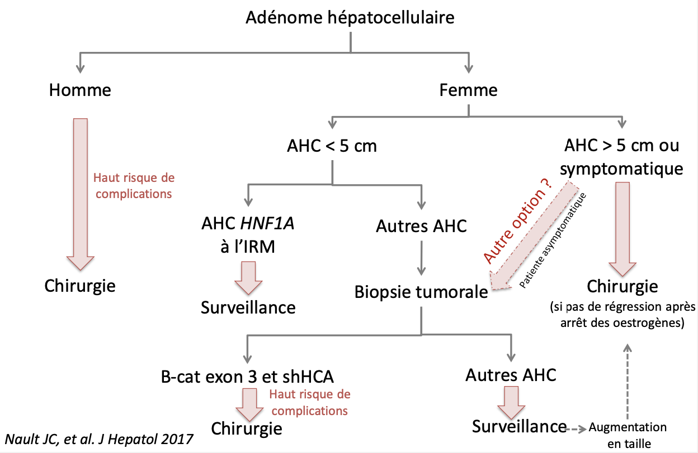
PERTE DE POIDS
ARRÊT DES OESTROGÈNES/ANDROGÈNES

Slide 24
ADÉNOME HÉPATOCELLULAIRE : CONCLUSION
L’adénome hépatocellulaire est favorisé par la prise de la contraception oestroprogestative qui doit être arrêtée dans tous les cas
L’hémorragie tumorale et la transformation en CHC sont les principales complications des adénomes hépatocellulaires
Il existe 5 sous-groupes moléculaires d’adénomes: HNF1A inactivé, Inflammatoire, β-caténine exon 3, β- caténine exon 7/8 et sonic hedghehog
Les adénomes développés chez l’homme, activés β-caténine ou sonic hedgehog doivent être réséqués

